Slide 1

CSD
Simone Pittner @SimonePittner
Manoel Pimentel @manoelp

Slide 2
US
3 Cs
Card
Conversation
Confirmation
3 Ws
Who
Where
Why

Slide 3
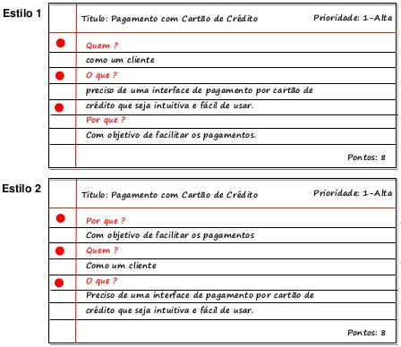
US

Slide 4
DOJO

Slide 5
TÉCNICAS CSD
Automação
Banco de Dados e Desenvolvimento Ágil
Deploy Contínuo
Design Emergente
Documentação
DRY
Good Citizen
Inversão de Controle
Lei de demeter
Programação em par
Refatoração
Release Early Release Often
Testes de Aceitação
Testes
Controle de Versão
YAGNI

Slide 6

BDD

Slide 7
TESTE
-Teste de Unidade - testar classe (caixa branca);
-Teste de Integração - testar 02 modulos de um sistema - DAO e BD (caixa cinza);
-Teste de Sistema - testes do mundo real sem interferencia do usuario (caixa preta)

Slide 8
GHERKINS
Expressões-chave
Gherkin possui um conjunto pequeno de expressões-chave que orientam sua sintaxe. São elas:
Funcionalidade
Contexto
Cenário
Dado
Quando
Então
E
Mas
Esquema de cenário
Exemplos

Slide 9

DoR a n d DoD
O Dev Team se baseia em?

Slide 10
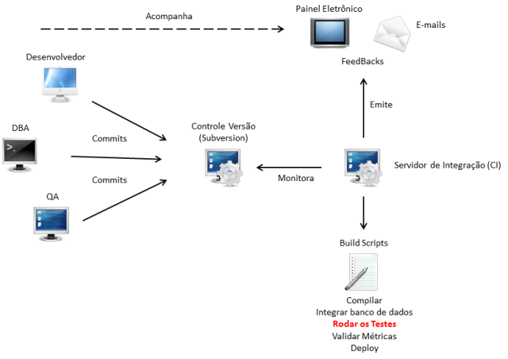
AGILE DEV
Integração Contínua

